Slide 1
УРОК МАТЕМАТИКИ

Slide 2
Организационный момент

Slide 3
Устный счет
20 |  |  | 24 |  | 48 |  | 77
 | 7 | 12 |  | 50 |  | 0
 |  |  | 70 |  |  | 8
35 | 49 | 45 |  | 30 | 63 |  | 6

Slide 4
Устный счет
 |  |  | 24 |  |  |  | 77
 |  | 12 |  | 50
 |  |  |  |  |  | 8
35 |  | 45 |  |  | 63

Slide 5
Устный счет
 |  |  | 24 |  |  |  | 77
 | 7 | 12 |  | 50
 |  |  |  |  |  | 8
35 |  | 45 |  |  | 63
63 – н
45 – г
24 – в
8 – к
12 – и
35 – о
50 – е
77 – с
77 | 63 | 50 | 45 | 35 | 24 | 12 | 8
С
Н
Е
Г
О
В
И
К

Slide 6
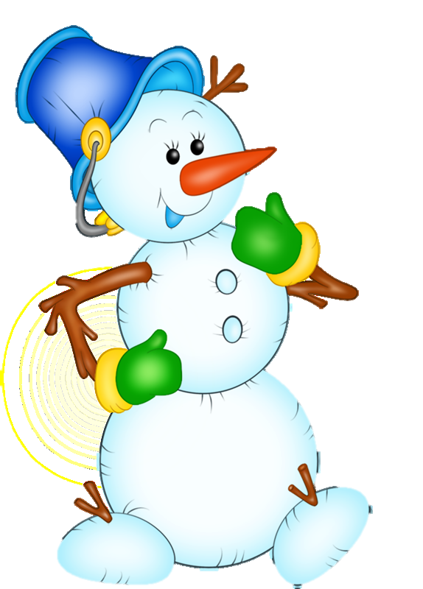
Постановка цели и задач урока
ТАБЛИЧНОЕ
УМНОЖЕНИЕ
И ДЕЛЕНИЕ

Slide 7
Обобщение и систематизация знаний
Работа по карточке
7 * 4 = 28
18* 0 = 0
5*8= 40
8*7= 56
6:6 = 1
100 * 1 = 100
21:3=7
42:7=6

Slide 8
Обобщение и систематизация знаний
Решение задачи

Slide 9
Обобщение и систематизация знаний
И. - 5 м.
М. - ? м. в 3 р. > 32 к.
П. - ? м.
1) 5 * 3 = 15 (м.) – расчистил Миша.
2) 5 + 15 = 20 (м.) – расчистили Ира и Миша вместе.
3) 32 – 20 = 12 (м.)
Ответ: 12 метров расчистил папа.

Slide 10
Физкультминутка

Slide 11
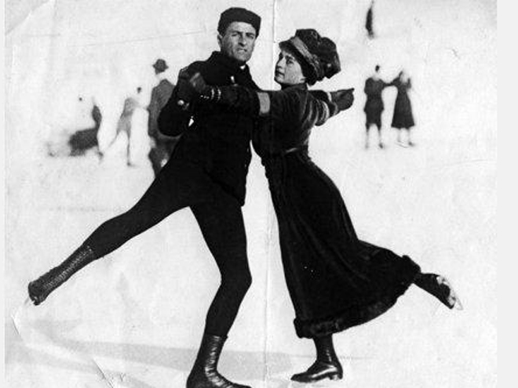
Родиной фигурного катания является Голландия.

Slide 12
Обобщение и систематизация знаний
Работа в парах
25 : 5 + (18 * 1)+19 =
1)18 * 1 = 18
2)25 : 5 = 5
3)5 + 18 = 23
4)23+19=42

Slide 13
Самостоятельная
работа
(37 + 29 - 18) + 35 : 7 =
1)37 + 29 = 66
2)66 – 18 = 48
3)35 : 7 = 5
4)48 + 5 = 53

Slide 14
Выбери и запиши верные равенства и неравенства, если вместо пропущенного числа вставить 6.
54 : … > 7 4 * … > 24
48 : … = 8 … : 3 > 2

Slide 15
54 : 6 > 7
48 : 6 = 8

Slide 16
Решите логическую цепочку 3 9 45 45 15 3
3 9 45 45 15 3
3 * 1 = 3
3 * 3 = 9
9 * 5 = 45
45 : 1 = 45
45 : 3 = 15
15 : 5 = 3

Slide 18
Домашнее задание
Повторить
таблицу
умножения

Slide 19
Подведение итогов урока

Slide 20
Умнички!

